Slide 1


Команда циклу (for)
Вчимося розв’язувати задачі
3

Slide 2
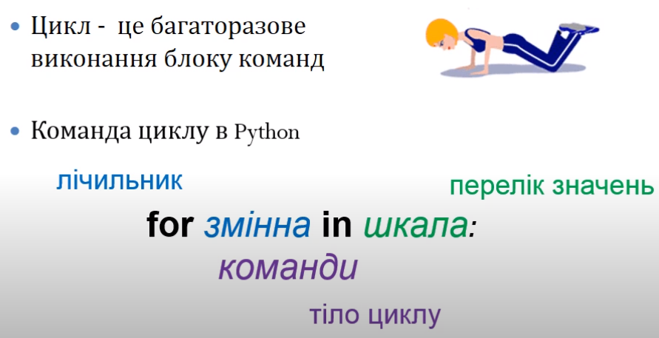

Пригадаємо

Slide 3
Пригадаємо
Range(n) – шкала від 0 до n-1
Range(k,n) – шкала від k до n-1
Range(k,n,m) – шкала від k до n-1 з кроком m

Slide 4
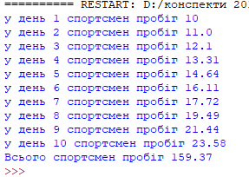
Команда циклу (for)
Задача. Спортсмен розпочав тренування, пробігаючи 10 км в день. Щодня від збільшував норму на 10% від пробігу попереднього дня. Який шлях пробіжить спортсмен за 10 днів?
a=10
s=0
for i in range(1,11):
print("у день",i,"спортсмен пробіг",round(a,2))
s=s+a
a=a+0.1*a
print("Всього спортсмен пробіг",round(s,2))

Slide 5
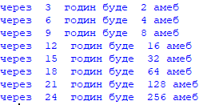

Команда циклу (for)
Задача. Одноклітинна амеба ділиться навпіл кожні 3 години. Визначити скільки буде амеб через 3,6,9,12, ... , 24 години
n=1
for i in range(3,25,3):
n=n*2
print (" через ", i," годин буде ",n, "амеб")
n=1
for i in range(3,25,3):
n=n*2
print (" через ", i," годин буде ",n, "амеб")

Slide 6

Команда циклу (for)
Задача . Надрукувати всі двозначні числа з різними цифрами
for i in range(10,99):
a=i // 10
b=i%10
if (a!=b):
print (i, end=' ')
for i in range(10,99):
a=i // 10
b=i%10
if (a!=b):
print (i)

Slide 7

Команда циклу (for)
Домашнє завдання.
Задача 1.Надрукувати всі двозначні числа, що кратні 3
(до 10 балів).
Задача 2. Надрукувати всі тризначні числа з різними цифрами
(до 12).

Slide 8

Бажаю успіхів у програмуванні!
Команда циклу (for)

